Slide 1
© Development Dimensions Int’l, Inc., 2017. All rights reserved.

Slide 2
担任领导者，意味着……
环境企业
领导者
个性
能力
组织的业务要求
不同的客户需求
变化的团队
新的工作内容
更多的跨部门合作
用不同的方式回应 | 用不同的方式思考 | 用不同的方式行动
开放 外向 亲和 严谨 情绪稳定 | 组织与计划 | 影响力/组织与计划
 | 亲和/辅导 | 带领团队/辅导/授权
 | 决策能力 影响力 | 开放
 |  | 协作
接受并调整VS教育客户
学习理解并领导90后、95 后
接纳与认可
如何满足他人的需求、理 解他人的立场
关注改善计划的落实与结
果达成
持续调动资源满足客户需
求，提升客户体验
下属的真正需求，如何因
材施教，用人所长
差异化管理
应对不断增加的复杂性
不断探索新的更有效的方
式
如何在复杂的合作环境中
赢得认同和支持
在内外部建立并保持高度
协作的策略性伙伴关系

Slide 3
担任领导者，意味着……
环境/企业
领导者
个性
能力
组织的业务要求
不同的客户需求
变化的团队
新的工作内容
更多的跨部门合作
用不同的方式回应 | 用不同的方式思考 | 用不同的方式行动
接受并调整VS教育客户 | 关注改善计划的落实与结 果达成 | 持续调动资源满足客户需 求，提升客户体验
学习理解并领导90后、95 后 | 下属的真正需求，如何因 材施教，用人所长 | 差异化管理
接纳与认可 | 应对不断增加的复杂性 | 不断探索新的更有效的方 式
如何满足他人的需求、理 解他人的立场 | 如何在复杂的合作环境中 赢得认同和支持 | 在内外部建立并保持高度 协作的策略性伙伴关系

Slide 4
什么是个性
内部视角——自我认知: 你如何看待你自己
自我认知基于个人的意愿
自我认知很难被度量和研究
人们往往会高估自己的幽默感，人际交往能力，领 导能力，判断能力等
自我认知并不总是可以在行为中展现出来
反映个人价值观
外部视角——他人如何看待你（“声望”）
他人的看法是用行为特征来定义和描述的
在与他人的频繁互动中，行为特征能用来反映他人是怎么
评价你的行为的
一个人的行为特征能用来预测他的新环境中的行为；从而 预测其工作绩效
行为特征更容易被研究和度量

Slide 5
为什么个性很重要
领导者失败的原因：
未能建立并激励团队
未能自我发展和适应
糟糕的工作关系
缺乏愿景或大局观
缺乏战略执行力
不具备处理模糊情况的能力

Slide 6
自我评价
“谨慎性”问题
你的回答 是 否
“我是一个幽默，按天性做事的人。 我期待每天以一个新的自我开始。并 且准备好接受生活中的一切挑战。”
我经常冲动行事
别人认为我不按常规做事
我喜欢在心血来潮的情况下做事
我从来不知道明天我会做什么
有时候我享受这种打破规则的感觉

Slide 7
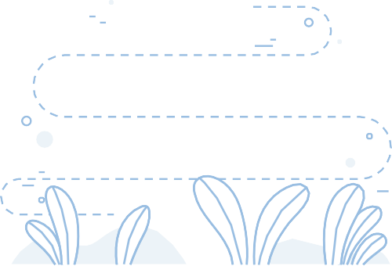
他人的看法
“谨慎性”问题
我们的解读 是 否
以这种方式回答问题的人倾向于不关 注细节，拒绝被监督，忽视小的程序 步骤，不作计划，并且很少考虑他们 的行动带来的后果。
我经常冲动行事
别人认为我不按常规做事
我喜欢在心血来潮的情况下做事
我从来不知道明天我会做什么
有时候我享受这种打破规则的感觉

Slide 8
测评的选择与特点
易操作
深洞察
Multi-Rater Surveys
Career Achievement Portfolios
Simulations
Interviews
Tests
Assessment Centers

Slide 9
高分？低分？意味着什么
个性名称 | 个性解释 | 个性特征低分表现 （0-34分） | 个性特征高分表现 （65分-100分）
开放 | 对新事物的态度倾向。 | 愿接受熟悉事物； 习惯采用既有工作方式； 关注当下执行和细节。 | 主动关注新事物、新趋势； 渴望学习新东西； 关注未来的可能性。
严谨 | 愿意遵守规范，为达成 目标而努力的程度。 | 视变化为机遇； 擅长灵活运用规则； 乐于挑战规则、调整计划。 | 按规则行事； 需要清晰的职责分工； 很强的计划性和自我约束力； 竭尽所能地实现既定目标。
外向 | 对人际互动和社会认同 的需求程度。 | 沉默少言； 行为要动力来源于自我认可； 领导他人意愿弱。 | 善交际和构建人际网络； 行为动力来源于他人认可； 愿意领导他人。
亲和 | 愿意关心并理解他人感 受的倾向。 | 较少在意他人感受； 重视效率和问题解决； 享受独立工作。 | 善于觉察、解读他人情绪； 希望做出大多数人认可的决策； 重视团队合作。
情绪稳定 | 对情绪的体验和情感调 节的水平。 | 情绪起伏较大； 需他人支持鼓励； 有焦虑与紧迫感。 | 善于调节情绪； 高压下仍能高效行事； 较少焦虑和紧迫。

Slide 10
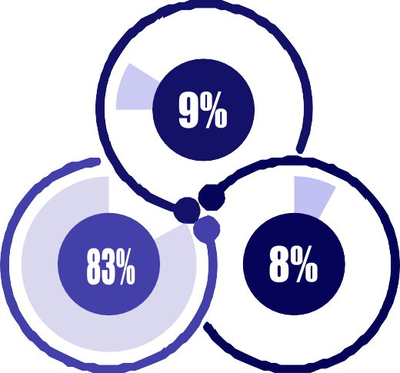
5000名“领导力DNA”测评者整体概况
各行业人数分布 各层级人数分布
高科技
制造业 汽车 零售 医药 教育 互联网 其他 金融 快消品 地产 物流 能源
基层
各岗位 人数分布
中层
高层
服务支持 市场营销
商务/采购/贸易
研发/产品设计 工程师
销售 生产/制造/物流 顾问/讲师

Slide 11
典型管理者画像
外向 得分：45，外向性中等
虽没那么热衷社交，但当工作和目标需要时，仍愿意主动交流信息，影响他人，促
进合作，从而推进目标达成。
严谨 得分：36，严谨性中等
更愿在已明确的授权范围内进行权责下放，否则会担心下属是否胜任，下放的决策权是否 合理，从而影响辅导和授权的效果。
在尚未找到答案之前，会尝试不同方法，一旦确定后，会遵守心中标准与计划，有条理地
开展工作。
开放 得分：42，开放性中等
愿意按部就班地执行既定工作安排；
安全放松的环境中，也愿意尝试新想法，改善日常工作。请充分运用个性特质，尝 试找到创意想法和落地执行的平衡点。
亲和 得分：43，亲和性中等
尝试平衡人和事，一方面希望决策能够解决问题，另一方面也希望得到更多人的认可，当 两者无法同时满足时，就容易陷入两难纠结中。。
情绪稳定 得分：33，低情绪稳定性
与生俱来的紧迫感能够促使尽早做好工作规划，以确保事情如期进行。
但过于焦虑也可能导致乱了阵脚，影响问题的有效解决。
整体分值中位数
外向
严谨 开放 亲和
情绪稳定
 |  |  |  |  | 45
 |  |  | 36
 |  |  |  | 42
 |  |  |  | 43
 |  |  | 33
低分区
（35分以下）
中分区
（35-65分）
高分区
（65分以上）
整体分值分布
低分区 中分区 高分区
外向 严谨 开放 亲和
情绪稳定

Slide 12
不同行业管理者的个性样貌
55
50
高科技 互联网 制造业 零售 医药
45
40
35
30
外向
严谨
开放
亲和
情绪稳定

Slide 13
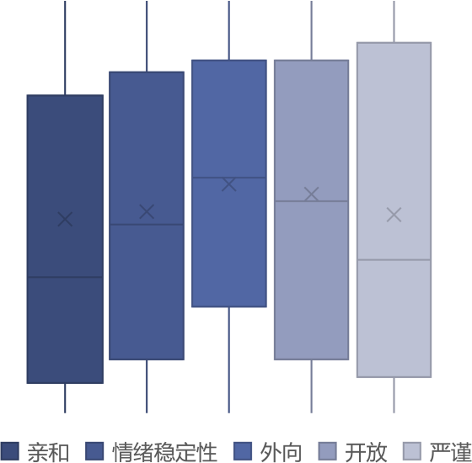
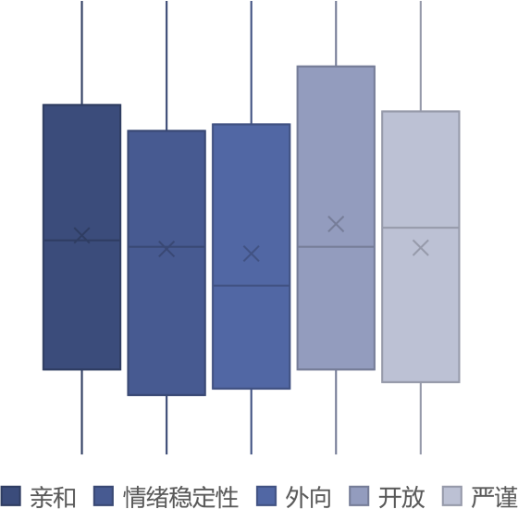
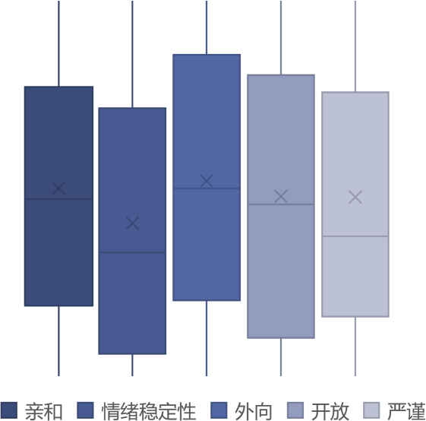
行业个性差异大不同
互联网企业
个性更多元
医药行业
人与人之间的差异度较小
制造业
个性“爱憎分明”

Slide 14
从业人员个性（新兴行业 VS 传统行业）
亲和
50
与传统行业相比，新兴行业人员
40
外向、开放、情绪稳定性相对更 高，对于新鲜事物的接受程度更 大，并且更适应高压的工作环境
开放
30
情绪稳定性
20
严谨
外向
传统行业
新兴行业

Slide 15
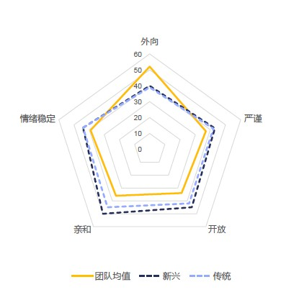
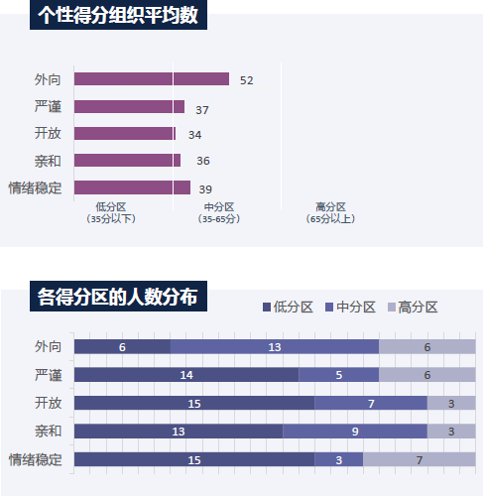
传统行业的企业团队报告案例

Slide 16
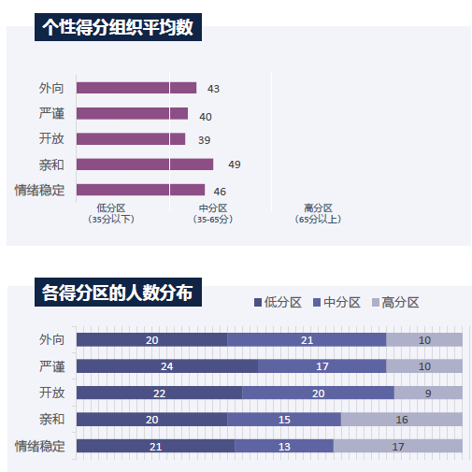
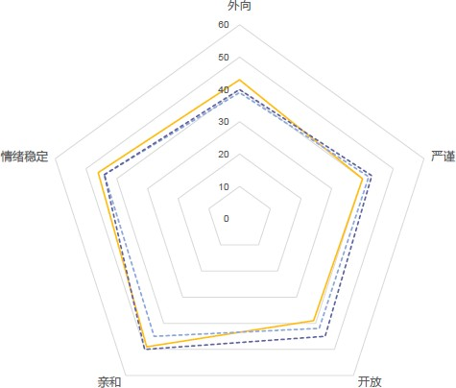
新兴行业的企业团队报告案例

Slide 17
不同岗位管理者的个性样貌
55
50
45
服务支持（如行政/人事/财务等）
40
市场营销
销售
35
研发/产品设计
30
外向
严谨
开放
亲和
情绪稳定

Slide 18
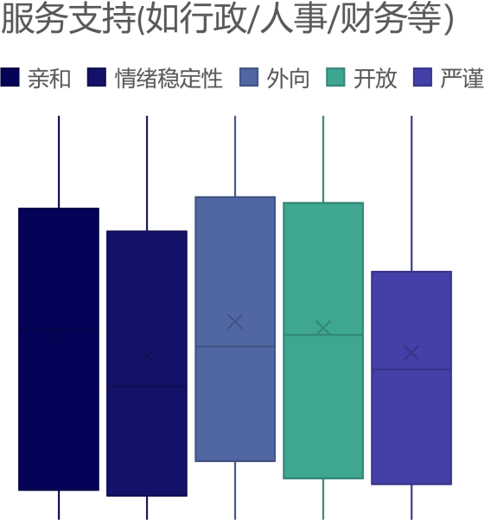
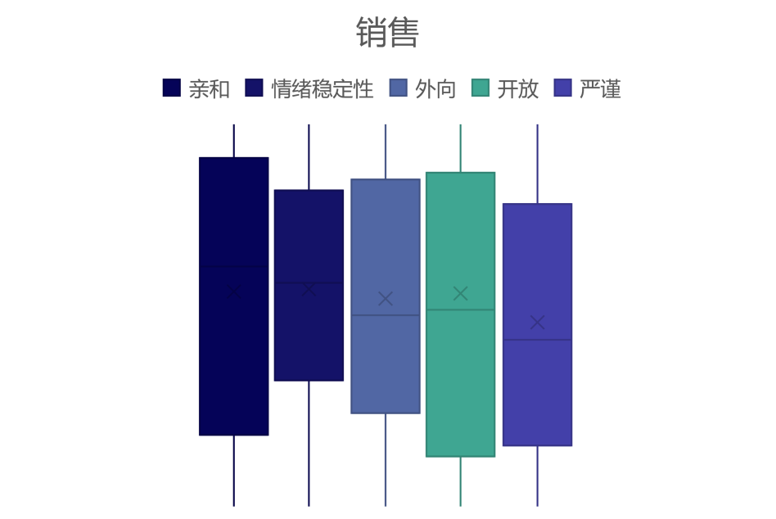
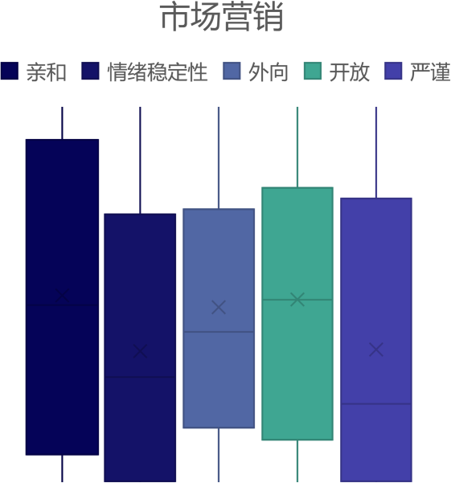
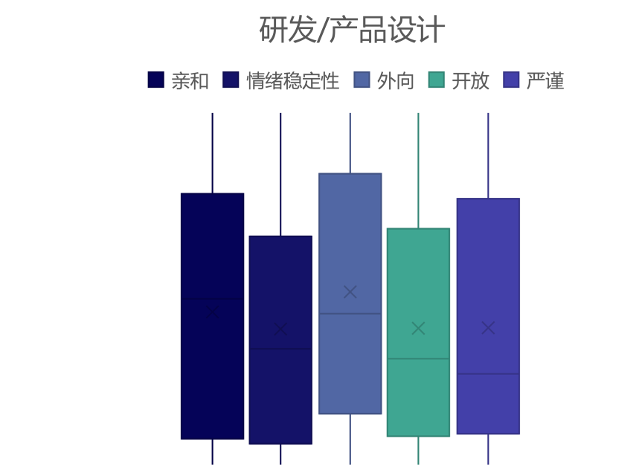
岗位个性差异大不同

Slide 19
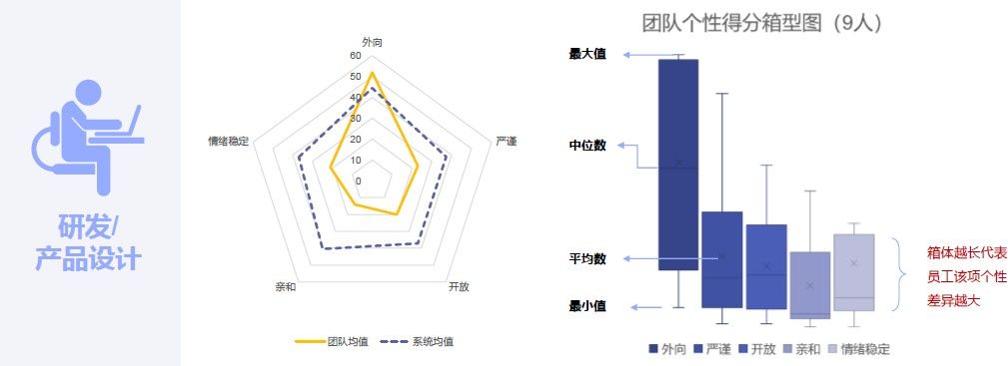
案例解读：看看这个团队个性会对业绩有什么影响？

Slide 20
团队是相似好还是不同好呢？
团队效能
效能
高
多元团队
同质团队
平均
低
时间
The Wisdom of Teams By Jon R. Katzenbach and Douglas K.Smith

Slide 21
知名多元化团队——取经四人组
人物 | 开放 | 严谨 | 外向 | 亲和 | 情绪稳定性
唐僧（CEO） | 高 | 高 | 低 | 高 | 中
孙悟空（营销） | 中 | 低 | 高 | 低 | 低
猪八戒（人力） | 低 | 低 | 高 | 高 | 低
沙僧（行政） | 低 | 中 | 低 | 高 | 高

Slide 22
同质化团队——某部门实际案例
员工 | 开放 | 严谨 | 外向 | 亲和 | 情绪稳定性
A | 36 | 3 | 50 | 54 | 33
B | 1 | 5 | 88 | 43 | 51
C | 23 | 36 | 45 | 3 | 33
D | 2 | 3 | 54 | 1 | 1
E | 42 | 53 | 56 | 9 | 6

Slide 23
对待个人测试结果的正确态度
❐
悦纳自己
关注模式( Pa t ter n ) 而非单个特质 向了解自己的人收集反馈
思考个人某些特质带给别人的影响
❐
❐
❐

Slide 24
“个性” 与“能力” 的关系
个性 | 能力
个人特质 | 行为技巧
如同硬件 | 如同软件
影响发展速度
可以被 管理/Managed | 可以被 发展/Developed

Slide 25
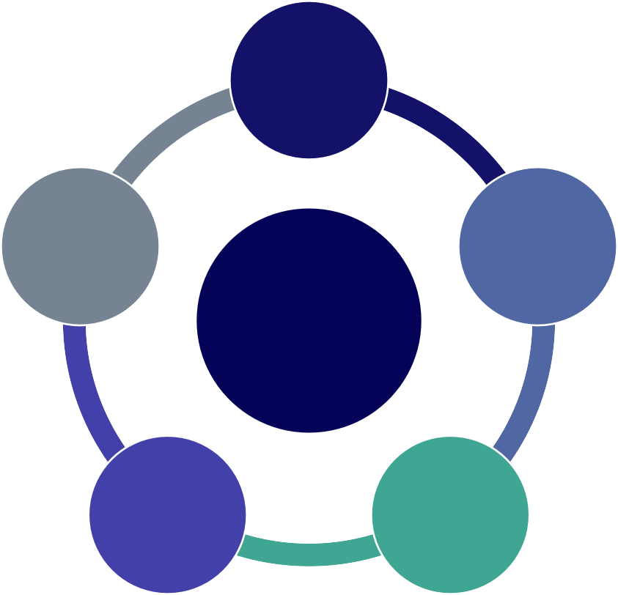
个性与“能力进步”之间存在关联
个性处于不同分数段的学员，在学习
《达至最佳绩效》后能力提升率
严谨
低：12% 中 ：6% 高：7%
情绪稳
定
开放
个性
低：10% 亲和
中：4% 高：7%
外向

Slide 26
善用个性，打造高绩效团队
成员的个人目标，跟当前团队
目标匹配吗？
使命与目标
做“正确的”事
目标规划、任务优先级和 团队分工，合理吗？
开放 情绪稳定
过程与结果
“正确地”做事
严谨 外向 亲和
团队方向清楚了吗，跟组织期 待一致吗？
大家对于团队整体目标，都
知晓、理解并认同吗？
开放
严谨
团队适应性
好的想法和工作方式得到分
享和沉淀了吗？
“强化”还是“打破”
面临变化时，团队的互
动方式，相应调整了吗？
©Development Dimensions International, Inc., 2017. All rights reserved.

Slide 27
管理团队的基本能力要素
带人
选对人

Slide 28
体系· 实战· 高频
开启领导力之门
深入学习：稳步提升，增幅效能
领导者如何认知自我与成长
领导者如何获取新技能与知识
领 导 力 DNA 线上评鉴与反馈
加速领导力转型
目标选才
识别关键人才 搭建卓越团队
绩效驱动
计划-执行-回顾 激发团队效能
团队管理
诊断团队问题 明确发展要素
人际效能
向上管理向下负责 赢得认同和承诺
领导力启程
（建议搭配学习）
引入数据，深刻洞见：领导者如何应用并持续学习成长
小组教学 实战反馈
训前测评
长期应用

Slide 29
THANKS

